Slide 1
Basischeck Stimme

Slide 2
Ausgangslage
Das Projekt Basischeck Stimme ist inhaltlich darauf ausgerichtet Schülerinnen und Schüler direktes Feedback zur Stimme zu geben. Eine wichtige Bestrebung in der Schule ist die Verfügbarkeit von Tools, welche den Schülerinnen und Schüler ermöglicht, sich selbstständig weiterzuentwickeln.
Technologie:
JS
PHP
MySQL
Drupal 8

Slide 3
Ziel?
Webtool welches direktes Feedback zur Stimme gibt:
Z.B: Chord
Gute Dokumentation für die Weiterentwicklung in der Zukunft.
Notes:
Was vom Auftrageber gewünscht wurde, war eine gute Dokumentation, für die Erweiterbarkeit der Webseite

Slide 4
Meilensteine
Hochladen der Daten auf die Datenbank
Dokumentation
Schicken der Daten an die API (SonicAPI)
Dokumentation
Auswertung der API (SonicAPI) Abspeichern und Anzeigen
Dokumentation
Drupal Darstellung (Interface)
Dokumentation
Testen
Dokumentation
Notes:
1 – 1.5 Monate pro Meilenstein, Testen eher weniger
Jeweils 4 Wochen, 2 Wochen Coden 2 Wochen Doku inkl. Zwischenpräsentation

Slide 5
Bisheriges
Erfolge:
Erste kleine PHP Erfolge
Einarbeitung in PHP, JS und Drupal
Probleme:
Blob Speichert die Dateien als .bin → eine Lösung muss gefunden werden um .mp3 oder .wav zu speichern
Fehlende Drupal Kenntnisse

Slide 6
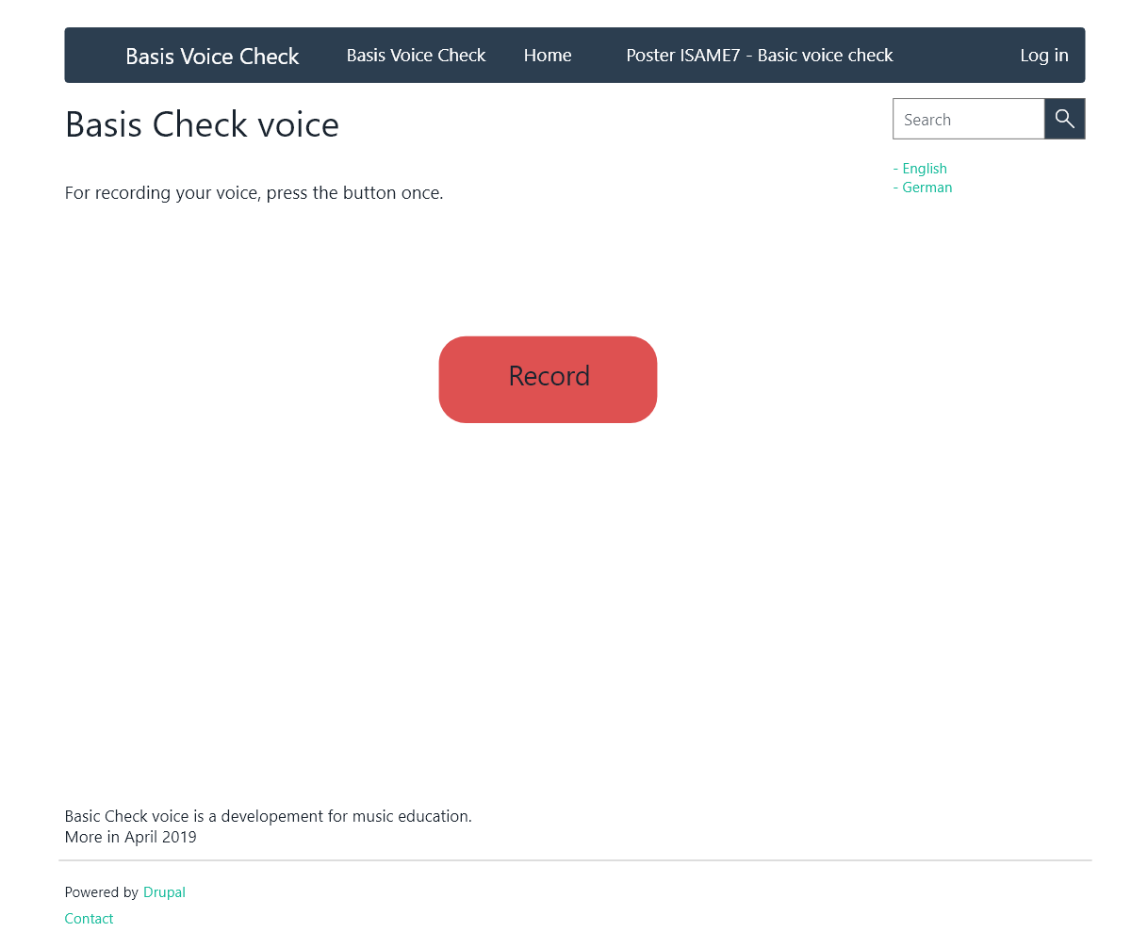
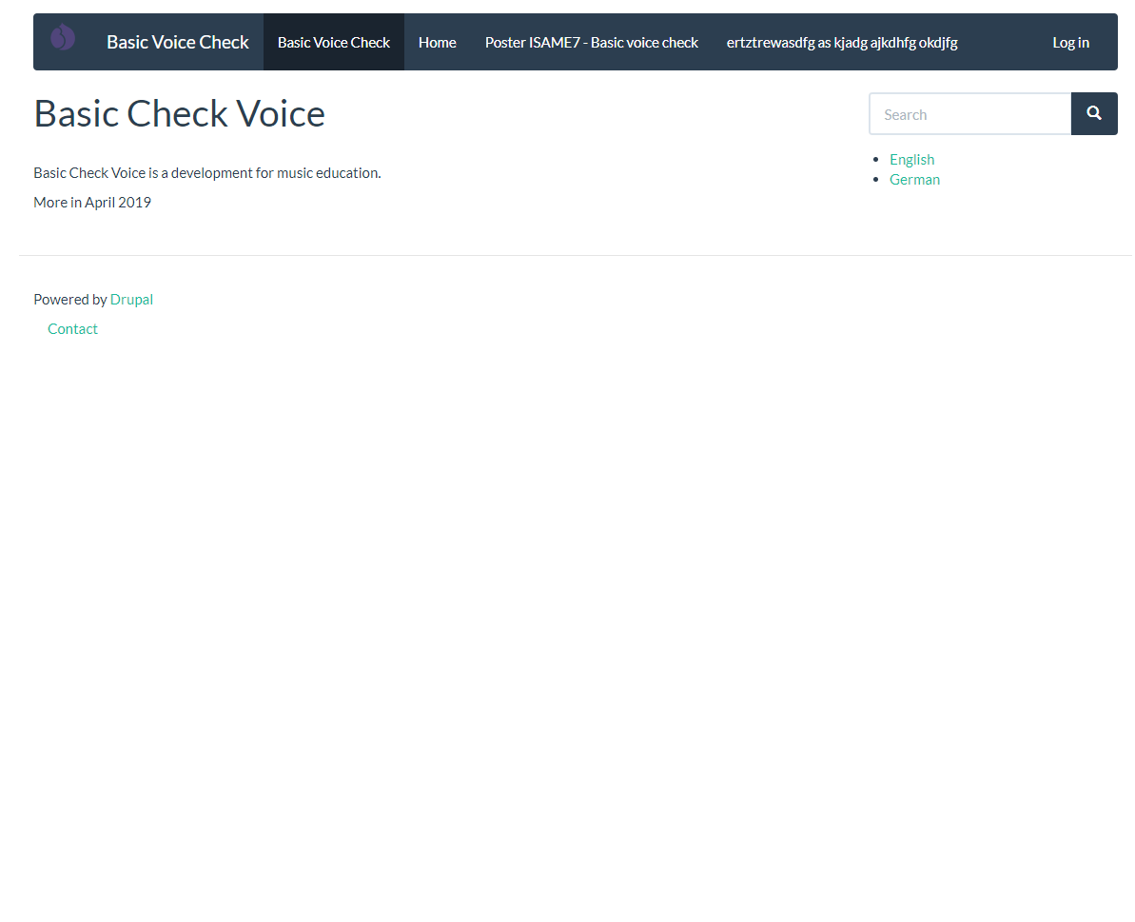
Mockup

